Slide 1
Báo cáo đồ án 2 tuần 46,47

Slide 2
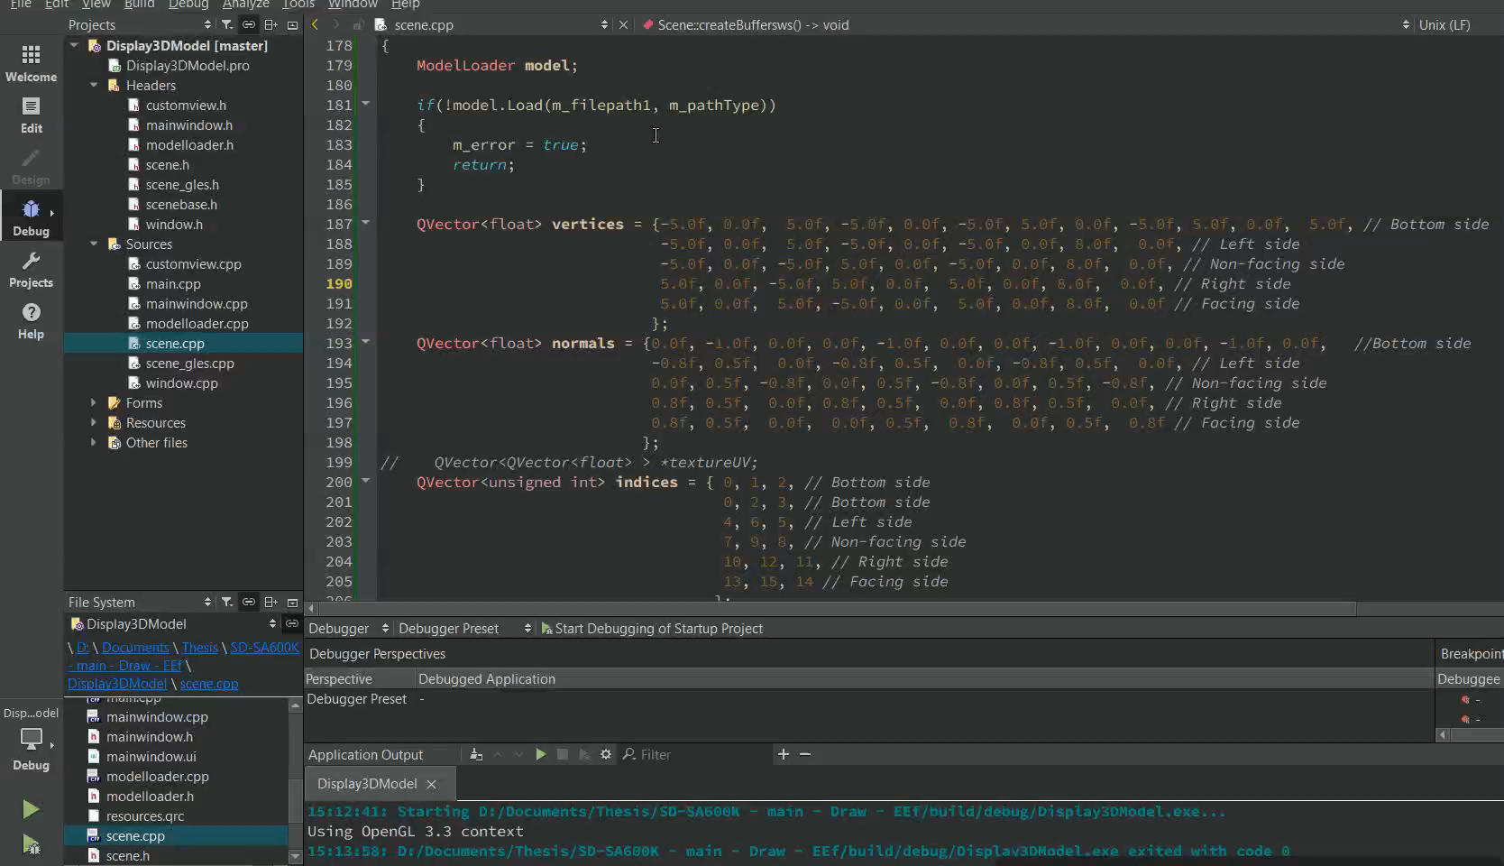
Vẽ đường đi của End Effector

Slide 3
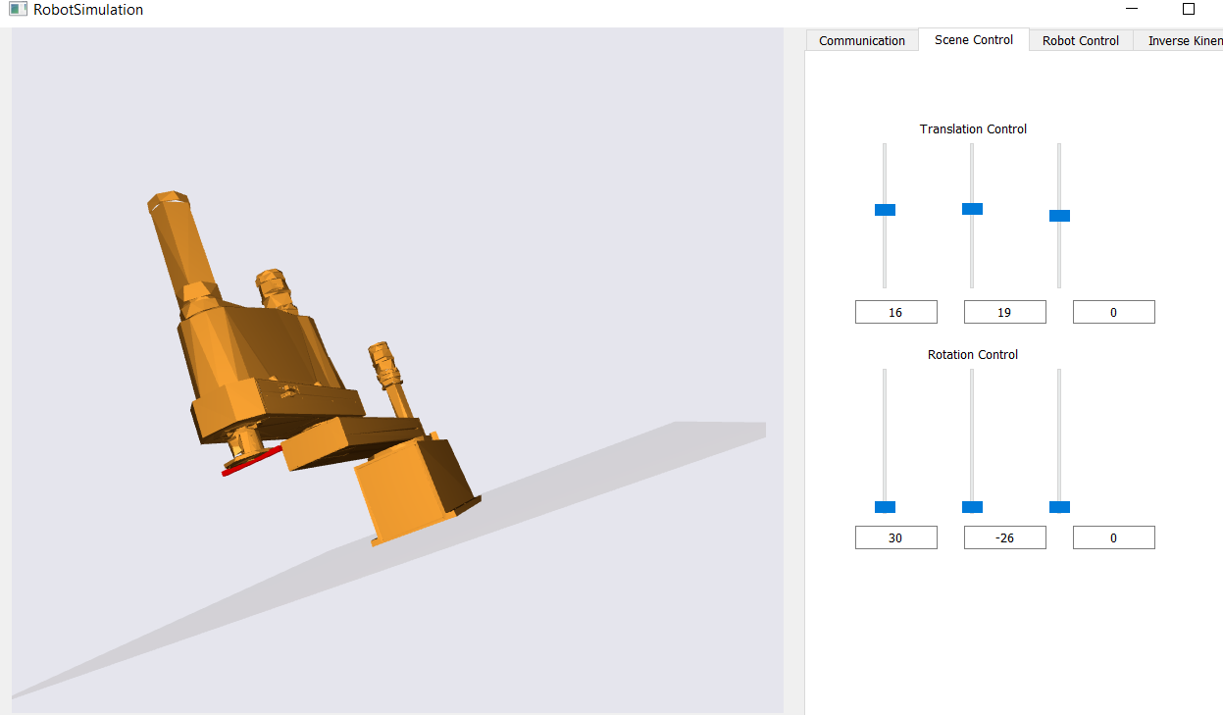

Slide 4
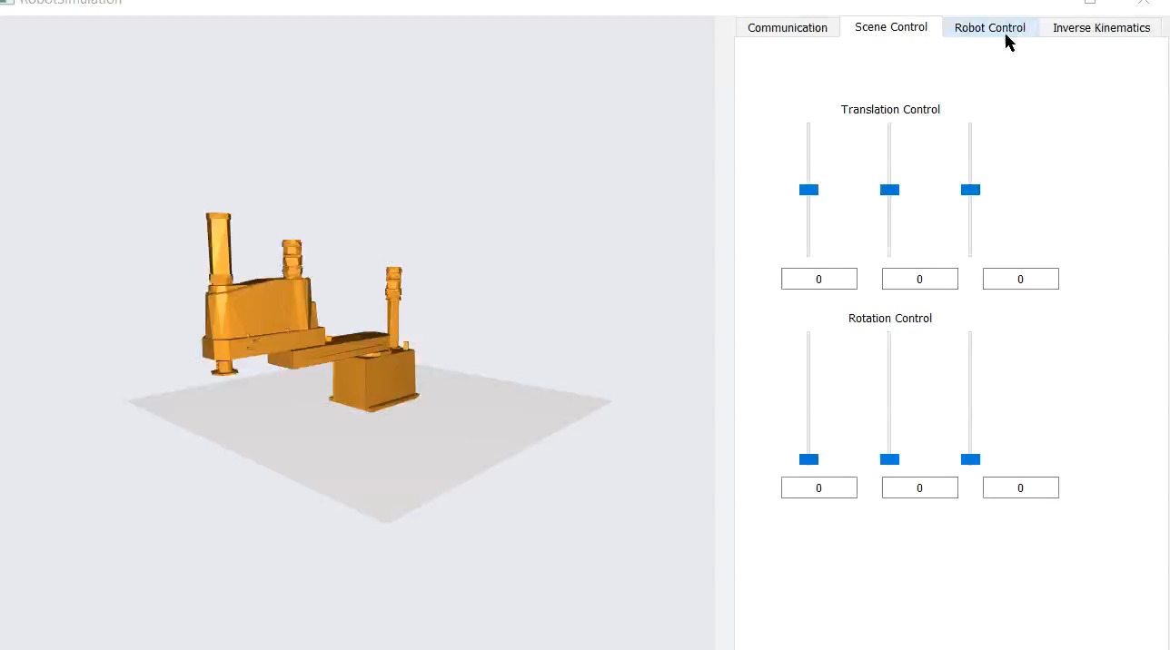
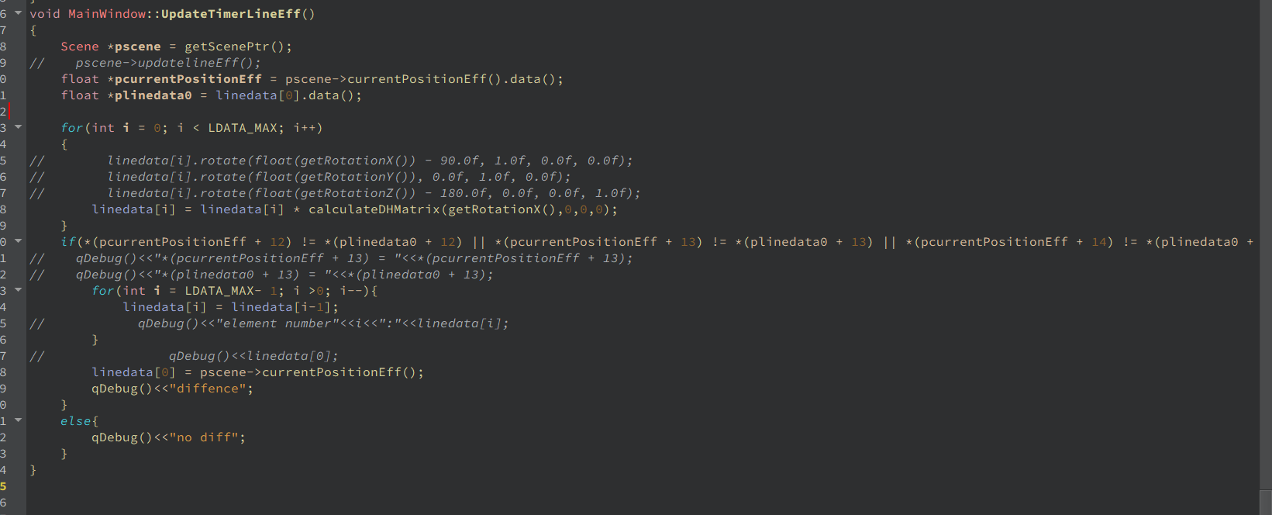

Slide 5
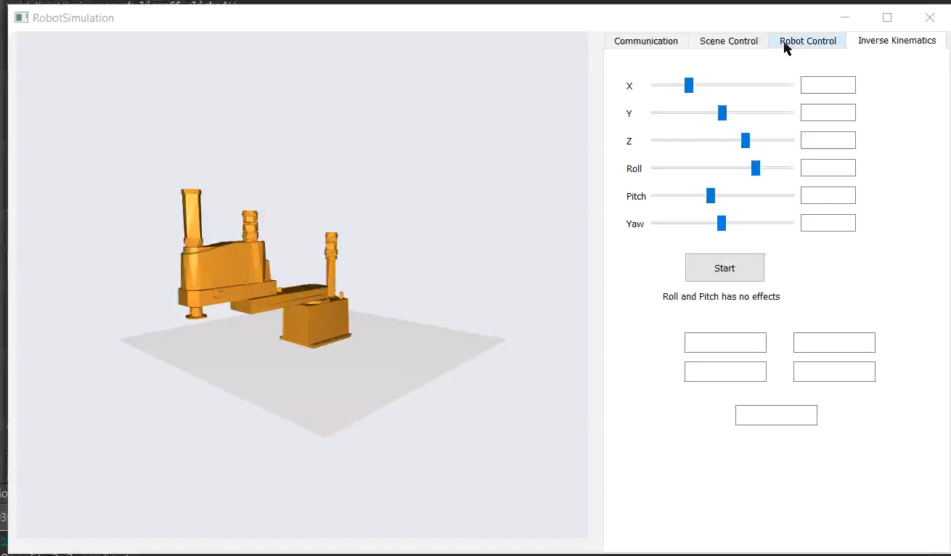
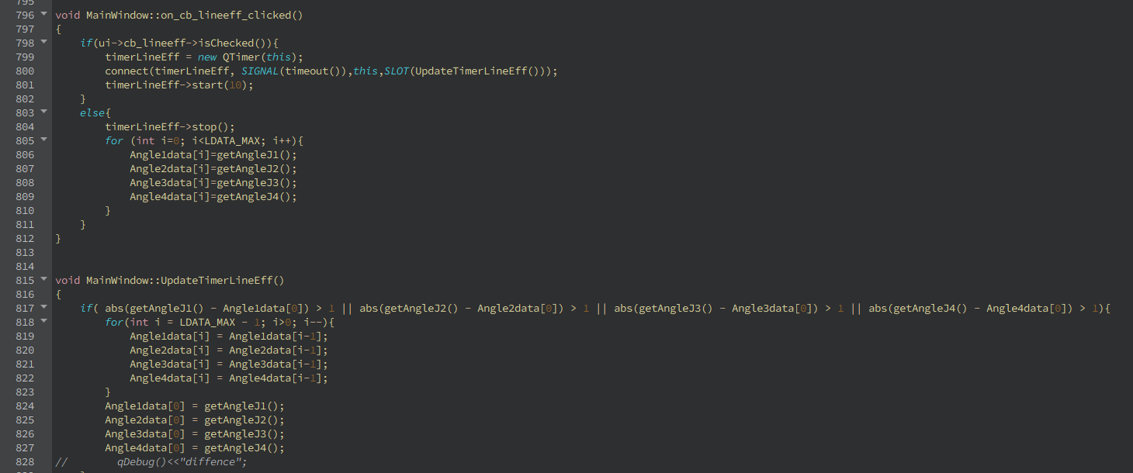

Slide 6
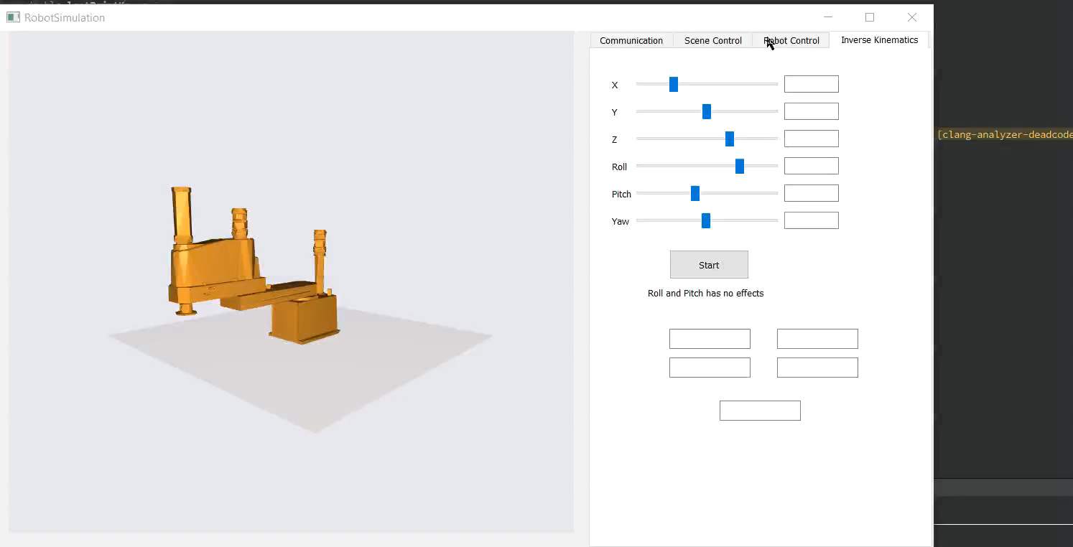
Plot đồ thị của các góc Theta

Slide 7
Nhiệm vụ 2 tuần tới
Tìm hiểu và giải forward và inverse kinematics cho robot Delta.
Thay thế file 3d Scara bằng robot Delta và xem lại các chức năng tương ứng.

